Slide 1
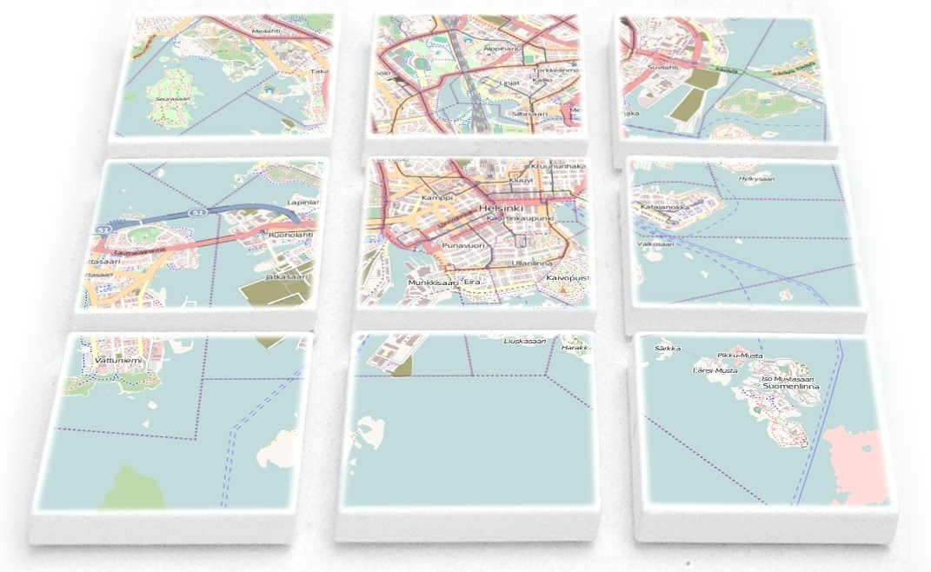
Aufbau und Betrieb eines kontinuierlich aktualisierten OSM-Tileservers
Frederik Ramm
Geofabrik GmbH

Slide 2
Wozu überhaupt Tileserver...
… es gibt doch WMS?
– Standard aus dem Jahr 2000
– fußt auf CGI
– serverlastig

Slide 3
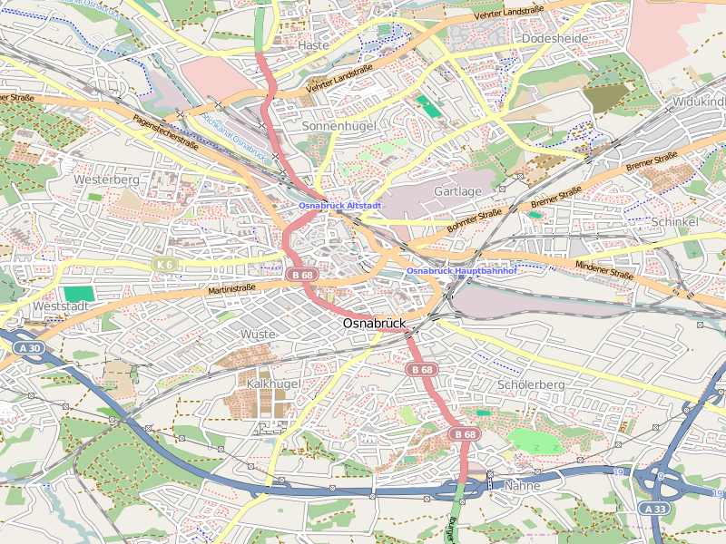
WMS
Eine Karte von Osnabrück bitte

Slide 4
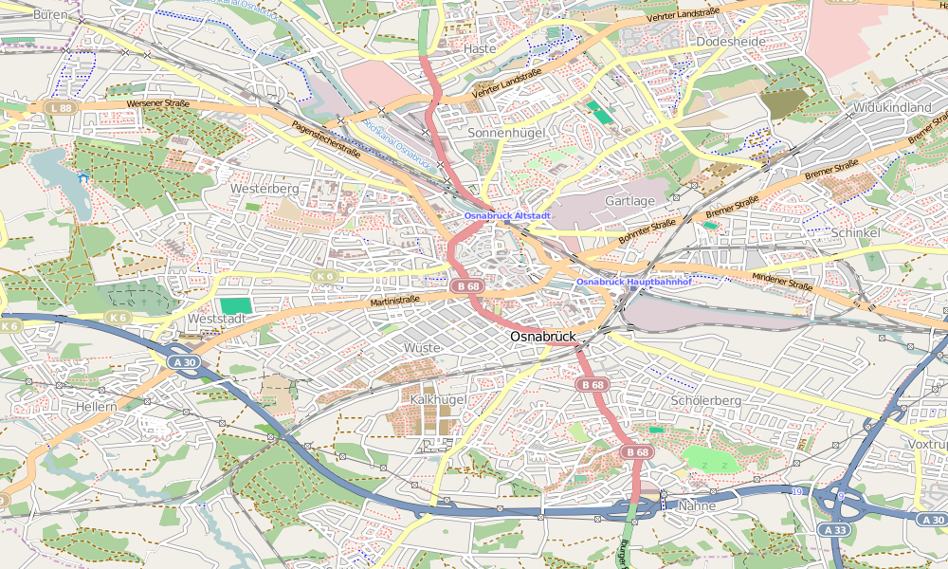
WMS
bisschen breiter darf schon...

Slide 5
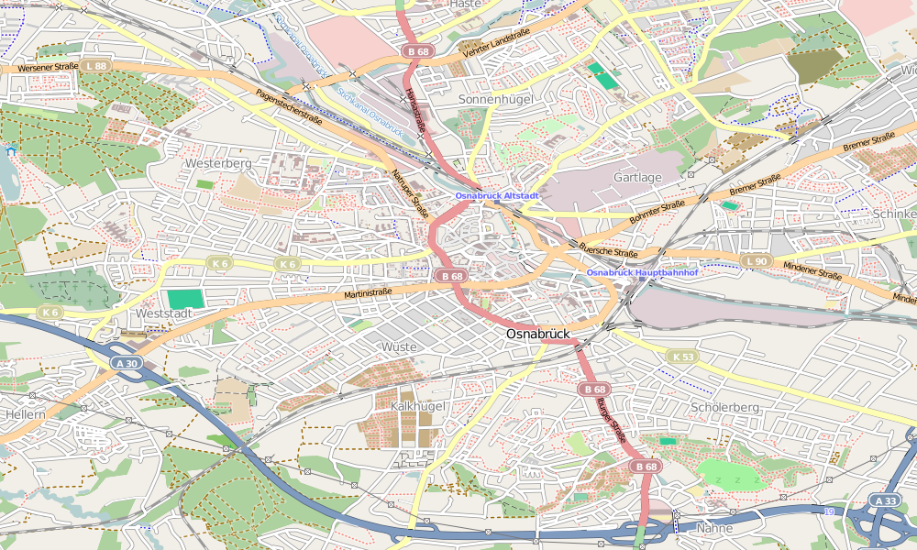
WMS
noch ein klein wenig zoomen...

Slide 6
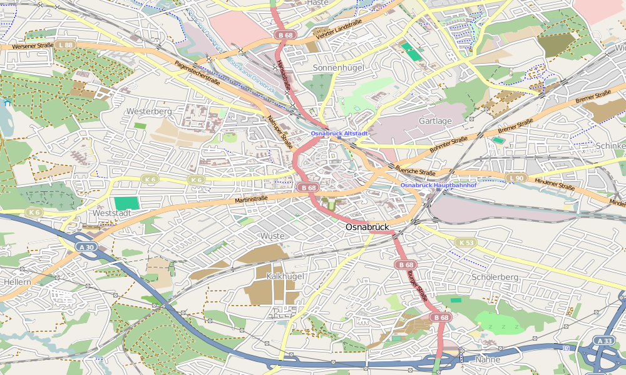
WMS
vielleicht die Fußwege raus?

Slide 7
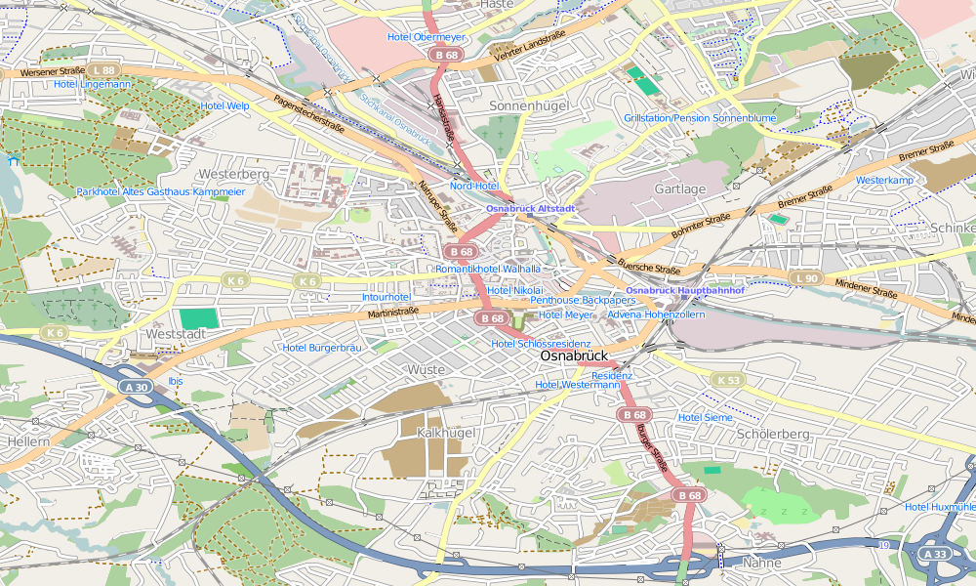
WMS
und dafür die Hotels dazu?

Slide 8
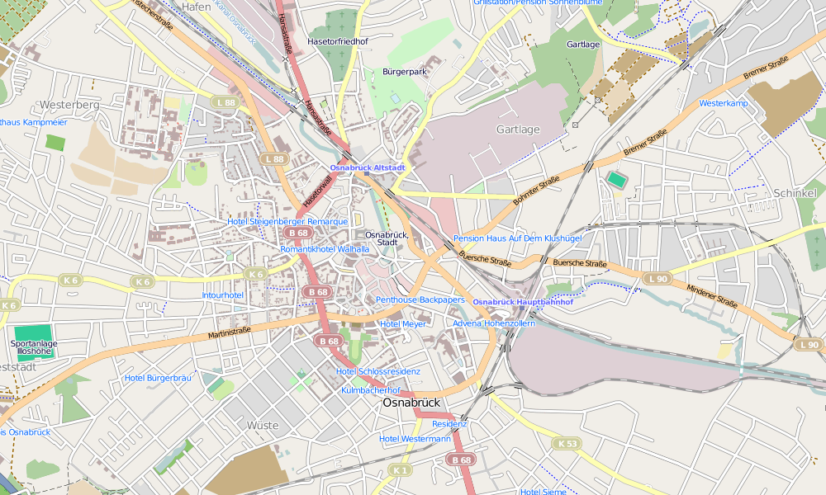
WMS
und ne andere Projektion...

Slide 9

WMS

Slide 10
WMS ↔ Tileserver
Zoom stufenlos feste Zoomstufen
jede Projektion Projektion fix
Stil flexibel fester Kartenstil
(Layer, SLD)
beliebiger Aus- fixe Kacheln
schnitt

Slide 11

WMS
Bild CC-BY-SA © toivo (Flickr)

Slide 12

WMS ↔ Tileserver

Slide 13
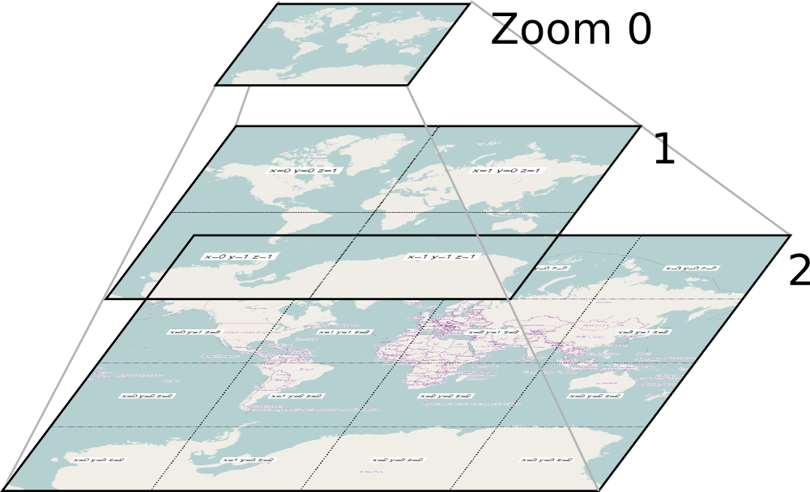
Die Welt auf einer Kachel

Slide 14
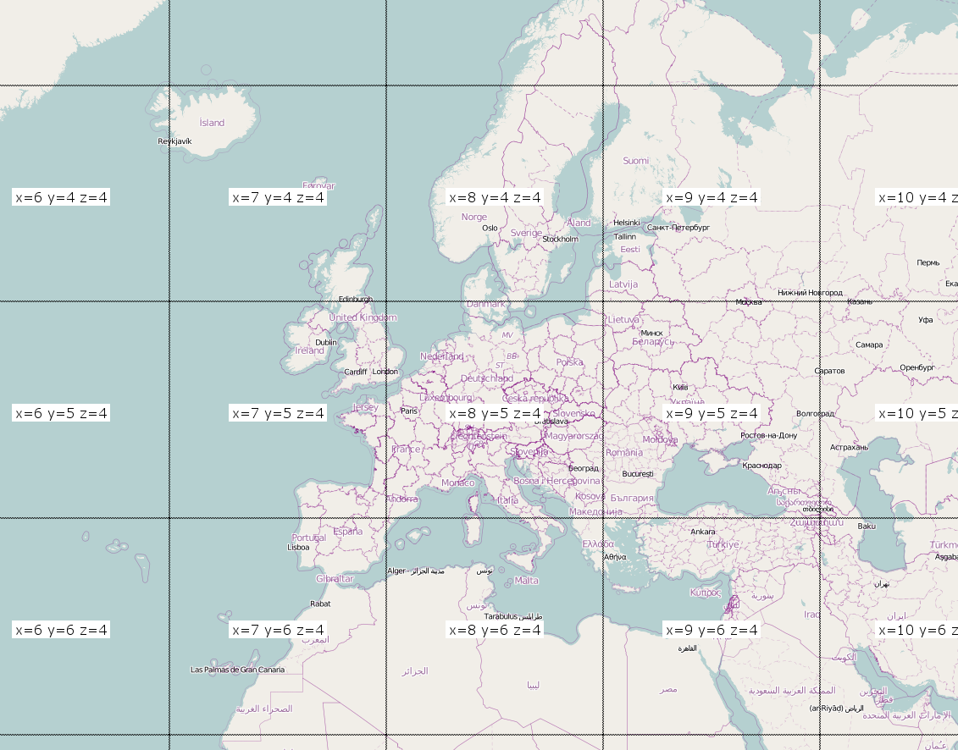
Kachel-Darstellung mit OpenLayers

Slide 15
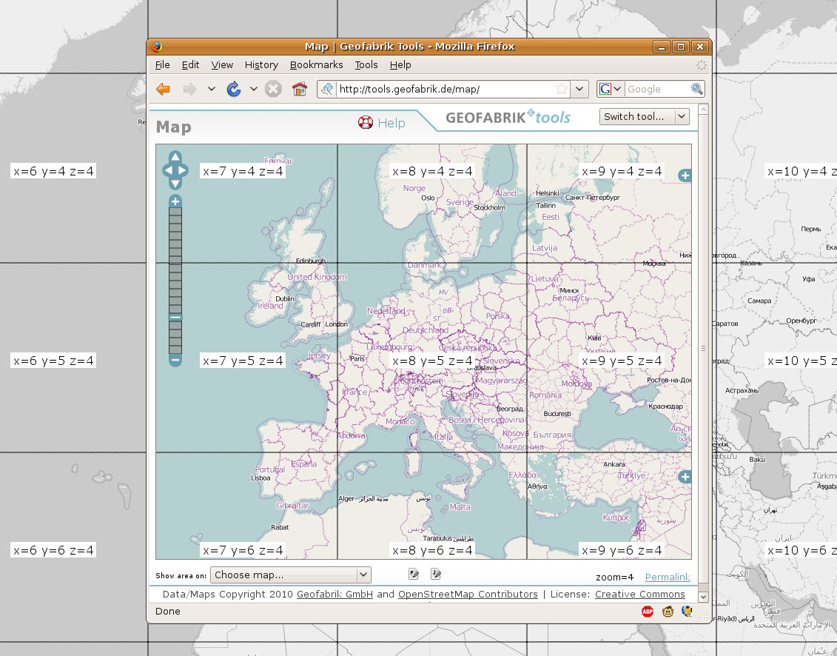
Kachel-Darstellung mit OpenLayers

Slide 16
Wozu überhaupt Tileserver...
… es gibt doch WMS?
– Standard aus dem Jahr 2000
– fußt auf CGI
– serverlastig
– Google wird schon wissen, warum

Slide 17
Exkurs: “Protokollwandler”
– WMS aus Tiles
– Tiles aus WMS
für bestimmte Anwendungen sinnvoll
aber kein Wundermittel

Slide 18
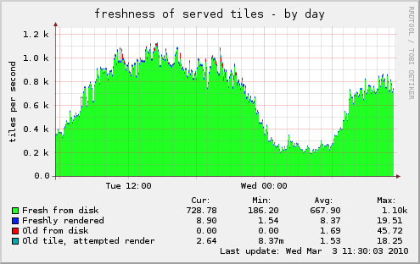
www.openstreetmap.org

Slide 19
Wo kommen die Kacheln her?
denkbar: offline produzieren und über Web-Server bereitstellen
OSM
OpenLayers
(im Browser)
osm2pgsql
PostGIS
Webserver
tilesGen
(Mapnik)

Slide 20
Wo kommen die Kacheln her?
denkbar: offline produzieren und über Web-Server bereitstellen
Nachteile:
– Aktualisierung aufwendig

Slide 21


Slide 28
Wo kommen die Kacheln her?
denkbar: offline produzieren und über Web-Server bereitstellen
Nachteile:
– Aktualisierung aufwendig
– Welt auf Zoomlevel 18:
100.000.000.000 Kacheln
> 150 TB Speicherplatz

Slide 29
Kachelproduktion “on demand”
OpenLayers
(im Browser)
OSM
renderd
osm2pgsql
Web-Server
mod_tile
PostGIS
Cache

Slide 30
Kachelproduktion “on demand”
Tuning-Methoden:
– Meta-Tiles verwenden
– auf kleinen Zoom-Stufen vorberechnen
– Expires-Header richig setzen
– bei Hochlast “alte” Kacheln ausliefern

Slide 31
Daten-Update
OSM diffs
OSM
planet
osmosis --rri
osm2pgsql
osm2pgsql
PostGIS
PostGIS

Slide 32
Kachel-Expiry
Bei Voll-Import einfach:
alt ↔ neu
Bei regelmäßigem Update:
was ist alt?

Slide 33
Kachel-Expiry
OSM diffs
1. expire.rb
(no relations)
osmosis --rri
osmosis --rri
2. expire_tiles.py
(database backed)
osm2pgsql
3. render_expired.c
PostGIS
renderd

Slide 34
Tirex: renderd “next generation”
renderd
OSM
OpenLayers
(im Browser)
osm2pgsql
PostGIS
Web-Server
mod_tile
Cache

Slide 35
Tirex: renderd “next generation”
Tirex
renderd
Tirex
master
OSM
OpenLayers
(im Browser)
osm2pgsql
PostGIS
Web-Server
mod_tile
Cache

Slide 36


Tirex: renderd “next generation”
Tirex
renderd
Tirex
master
tirex-batch
tirex-send
tirex-status
tirex-munin-plugin
svn.openstreetmap.org/applications/utils/tirex
(GPL)

Slide 37
Danke.
Fragen?
Frederik Ramm
Geofabrik GmbH

